Slide 1
Normes Nationales, QoS, application de la loi
systèmes nationaux de cartographie à large bande au Burundi
Présenté par Msc.Ir IRIBUKA Eliane

Slide 2
SOMMAIRE
INTRODUCTION
OUTILS UTILISES DANS LA COLLECTE ET TRAITEMENT DES DONNEES
NORMES RELATIVES A LA QoS ET QoE
APPLICATION DE LA LOI
DEFIS ET OPPORTUNITES

Slide 3
INTRODUCTION
Les systèmes nationaux de cartographie à large bande sont des dispositifs mis en place par les États pour collecter, analyser, visualiser et diffuser les données relatives à la couverture et à la disponibilité des services Internet haut débit (Broadband) sur l’ensemble du territoire national
Garantir une bonne qualité de service n’est pas seulement un impératif technique, mais aussi un droit pour le consommateur et une obligation réglementaire pour les opérateurs.

Slide 4
INTRODUCTION
C’est dans cette optique que l’ARCT dispose des outils de collecte des données et d’ affichage de couverture radio ainsi que des cadres réglementaires qui visent à établir un cadre juridique et normatif clair pour la mesure, l’évaluation et le suivi de la performance des réseaux de télécommunications.
Les normes internationales, en particulier celles édictées par l’Union Internationale des Télécommunications (UIT-T) et l’ETSI, offrent des références précises pour la définition des indicateurs de performance, des méthodes de mesure et des seuils d’acceptabilité.

Slide 5
OUTILS UTILISES DANS LA COLLECTE ET TRAITEMENT DES DONNEES
Conformément à la réglementation en vigueur , l’ARCT a pour mission de superviser, d’auditer et de veiller au respect des obligations des opérateurs en matière d’indicateurs de performance clés (KPI).
Pour exécuter cette mission, l’ARCT dispose deux outils de collecte des données et d’affichage de couverture radio : Regulators’(QoS)Performance Management System(RPM) et DQoS.

Slide 6
RPM System [Contrôle Continu de la QoS et Mise en Application]
Regulators’(QoS)Performance Management System est la nouvelle solution NMS qui permet d’interfacer tous les systèmes de monitoring des réseaux des opérateurs/fournisseurs de services,de collecter les données de performances enregistrées et de créer des rapports KPIs illustrant une performance réseau donnée par rapport aux benchmarks publiés

Slide 7
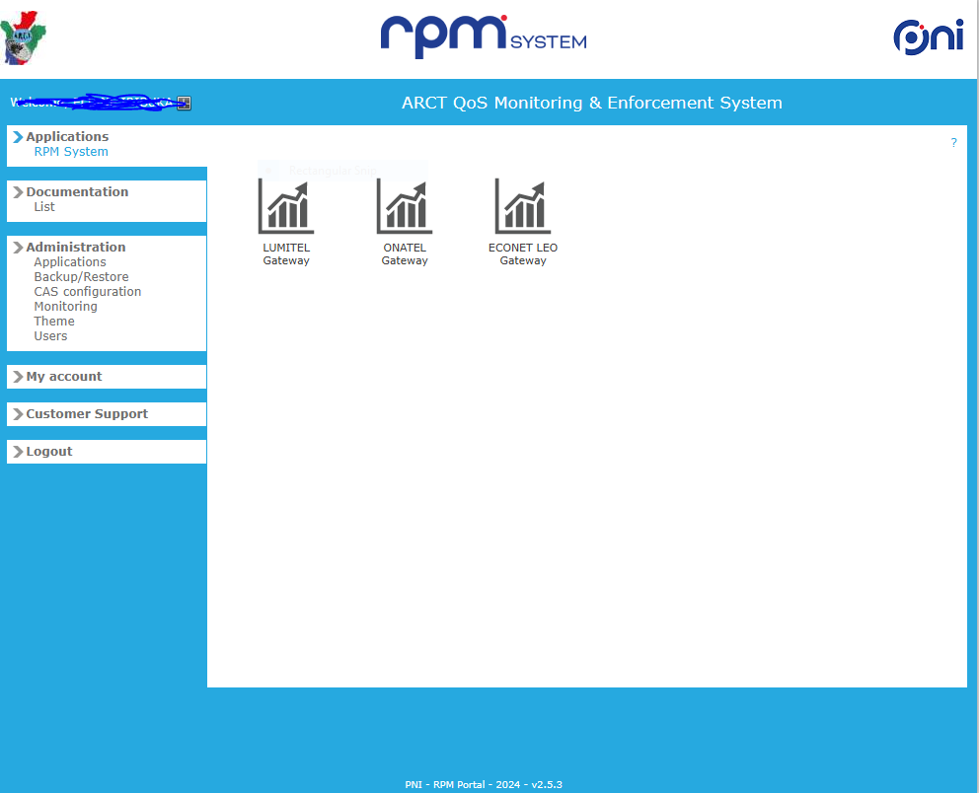
RPM System [Contrôle Continu de la QoS et Mise en Application]
RPM system dédié au régulateur : Conçu pour le suivi de la performance QoS..
Interconnexion avec les systèmes de surveillance : Intégration avec les plateformes de surveillance des opérateurs mobiles
Collecte et agrégation de données : Calcul des KPIs selon les catégories d'évaluation de la QoS de l'ITU-T avec des formules définies par le 3GPP et agrégation de ces valeurs du niveau cellulaire au niveau des communes, puis des provinces jusqu'au niveau du réseau.
Rapports de KPI détaillés : Élaboration de rapports pour l'analyse des performances réseau.

Slide 8
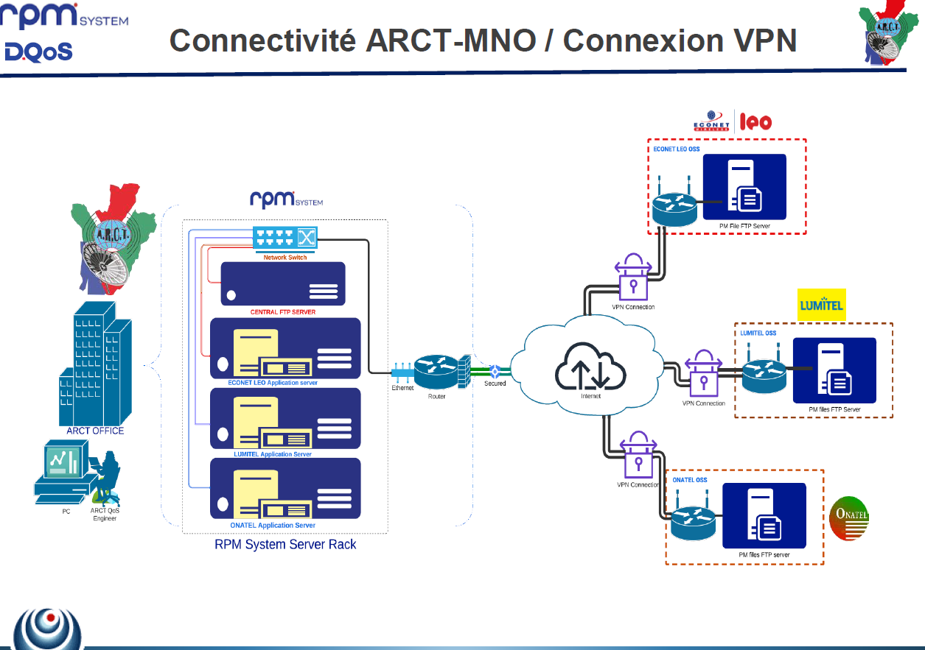
Connectivité ARCT Vs opérateurs
Collecte automatique des fichiers PM horaires via des scripts shell personnalisés à une fréquence définie.
Moins d'intervention humaine, donc moins de risque de corruption des fichiers PM.
Bande passante minimale requise de 2 Mbps

Slide 9
Collecte des fichiers PM et Disponibilité& KPIs
Les fonctions du NMS et son architecture modulaire sont représentées dans le schéma fonctionnel ci-dessous :
Fichiers PM pour le suivi et l'application de la QoS au niveau des cellules
Fichiers de topologie (informations sur le site avec azimuthet coordonnées GPS) pour le suivi de la QoS au niveau provincial et communal et les paramètres d'antenne pour la prédiction de couverture
Disponibilité:
Les fichiers PM doivent être disponibles sur le site/dossier source au fur et à mesure de sa génération et disponibilité chez l’operateur.
Principaux indicateurs:
Indicateurs clés de performance de haut niveau destinés aux rapports d'audit et aux rapports de situation, basés sur les catégories d'évaluation de la qualité de service de l'ITU-T, à savoir : NA (disponibilité du réseau), SA (accessibilité du service), SR (continuité du service) et SI (intégrité du service), surveillés par technologie d'accès radio (RAT).
Phase 1: Collecter les fichiers PM de l'OSS
Phase 2: Effectuer des contrôles d'intégrité et de fiabilité des données
Phase 3: Générez des KPI QoS et comparez-les à des seuils prédéfinis

Slide 10
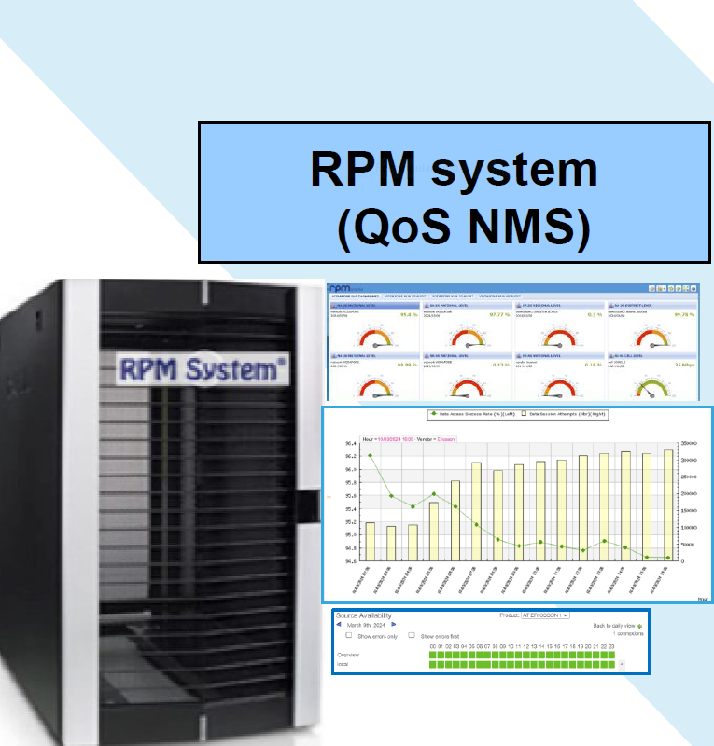
Production des rapports
Des rapports hebdomadaires, mensuels et trimestriels sont produits

Slide 11
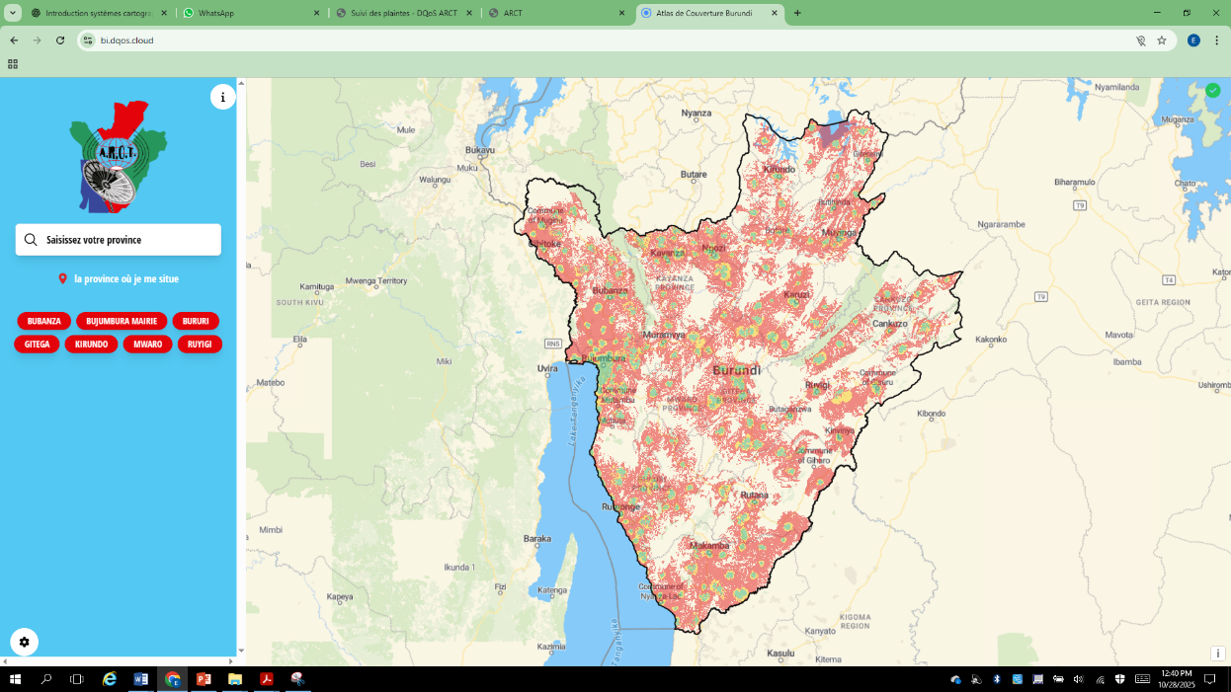
D.QoS application mobile [Atlas de Couverture]
L'application mobile D.QoS(Qualité de Service Fournie) agit comme une plateforme habilitante pour les utilisateurs finaux, leur fournissant des données précieuses sur la performance et la couverture du réseau.
Cette information permet aux utilisateurs de prendre des décisions éclairées concernant la qualité des services de télécommunication disponibles dans leurs communes respectives.
La DQoS mobile est disponible sur Playstore et App store et aussi accessible sur https://bi.dqos.cloud/ pour l’acces web.

Slide 12
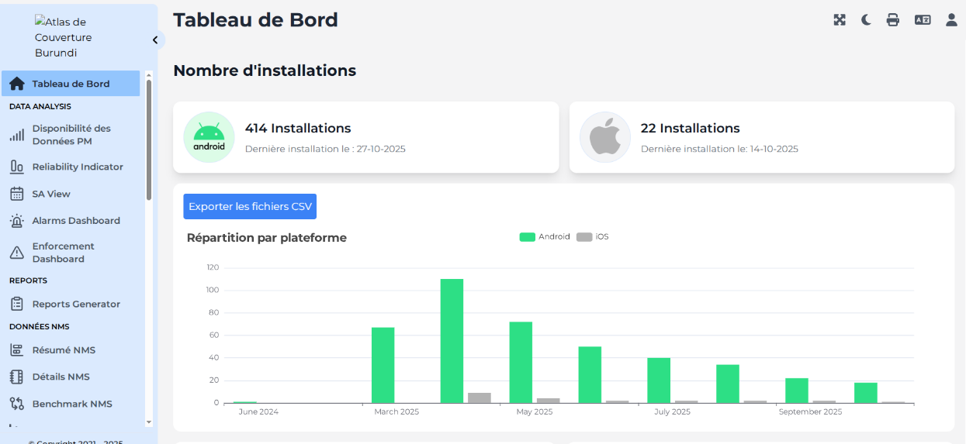
DQoS mobile Vs DQoS Admin
L'application D-QoS permet à l'ARCT de suivre la performance réseau et d'améliorer l'expérience client au Burundi. Elle facilite également la collecte de retours utilisateurs, essentielle pour des décisions réglementaires éclairées et l'évolution des télécommunications dans le pays

Slide 13
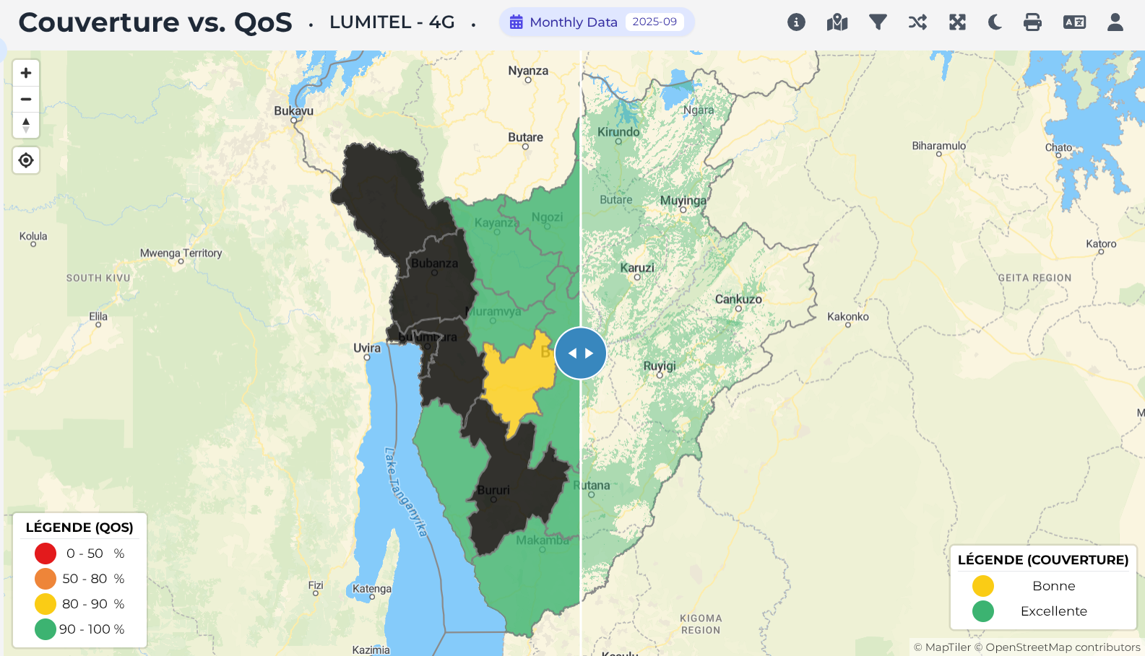
Comparaison de la couverture et la QOS

Slide 14
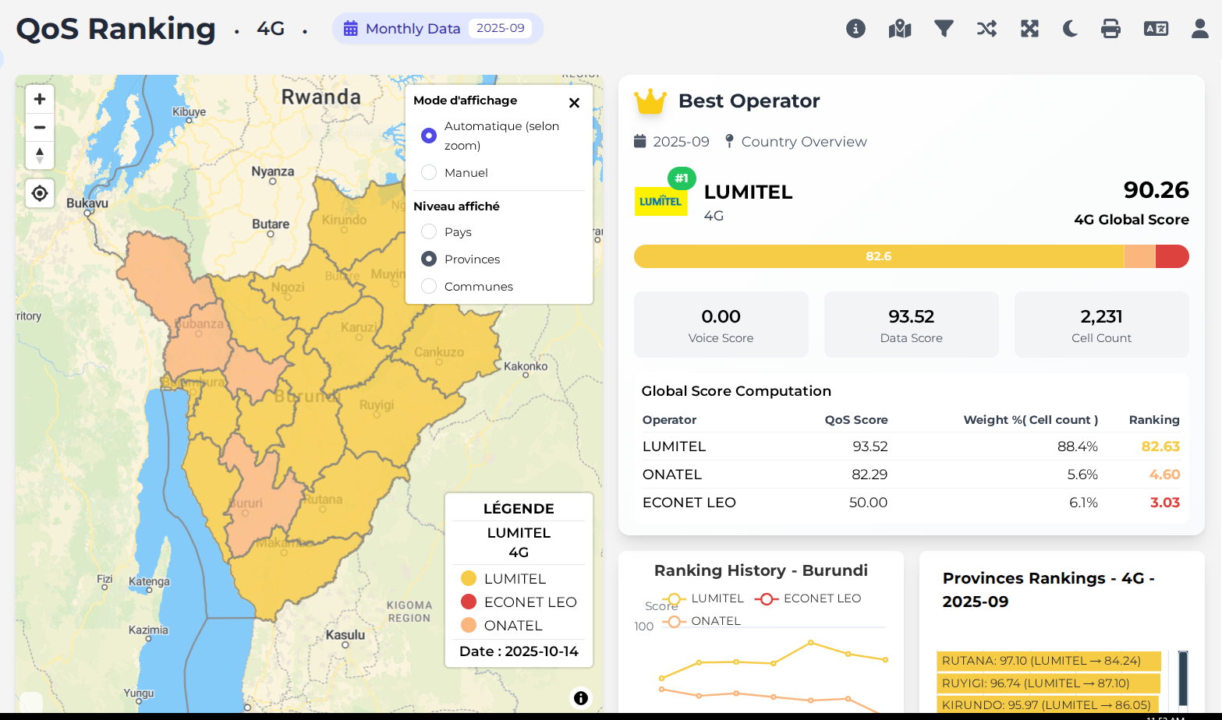
Qos Ranking
DQoS aide les utilisateurs à savoir le meilleur parmi les opérateurs disponibles dans sa zone de communication.

Slide 15
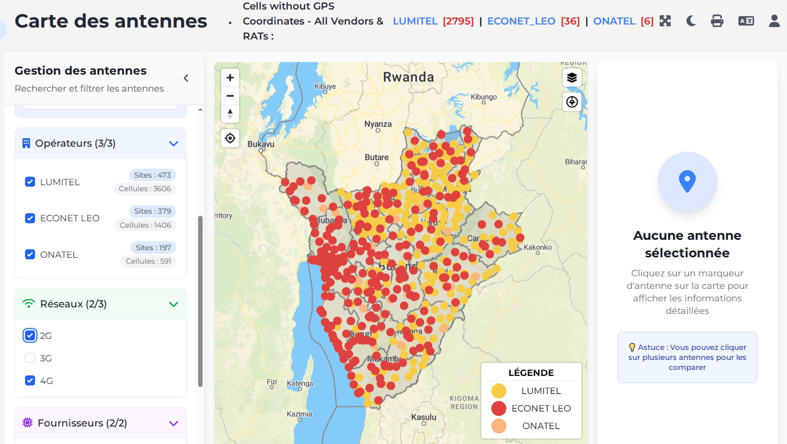
Cartes des antennes
Via l'application mobile, il ya la possibilité de voir le nombre de sites et cellules installées par chaque opérateur et à chaque technologie.

Slide 16
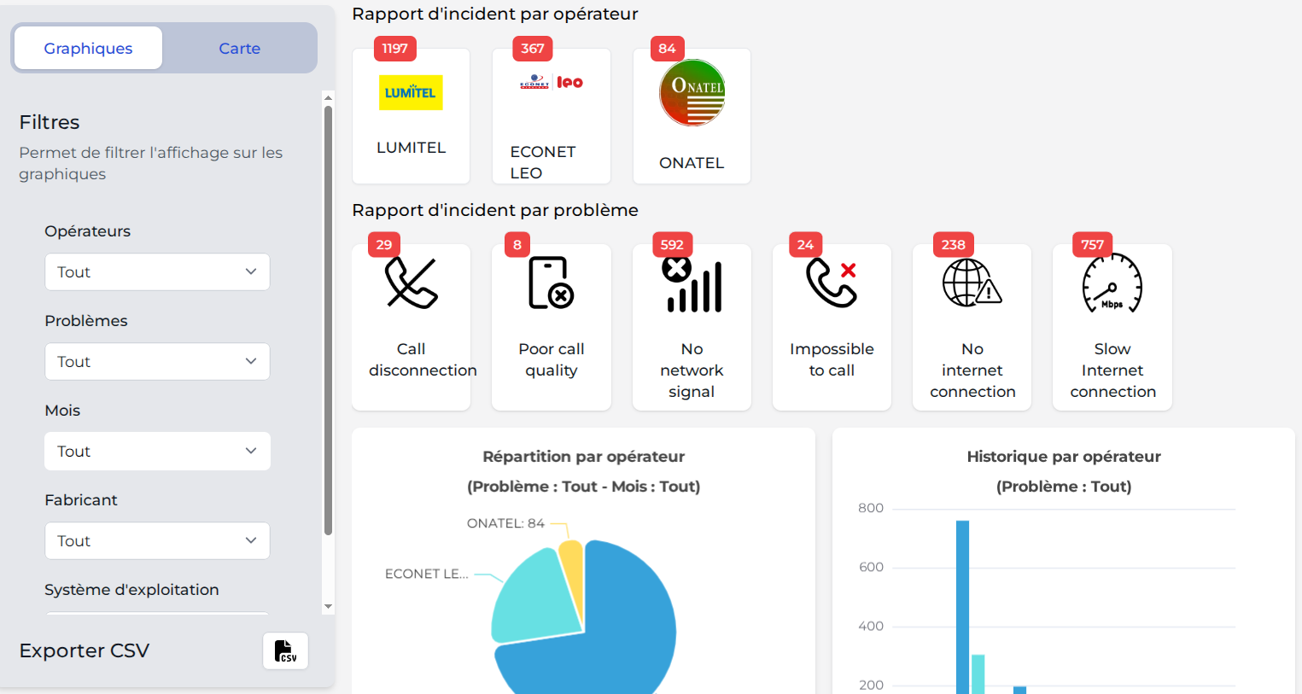
Plaintes des utilisateurs
Via l'application mobile, les utilisateurs ont la possibilité de soumettre des plaintes à l’ARCT tout en signalant une interruption de service.

Slide 17
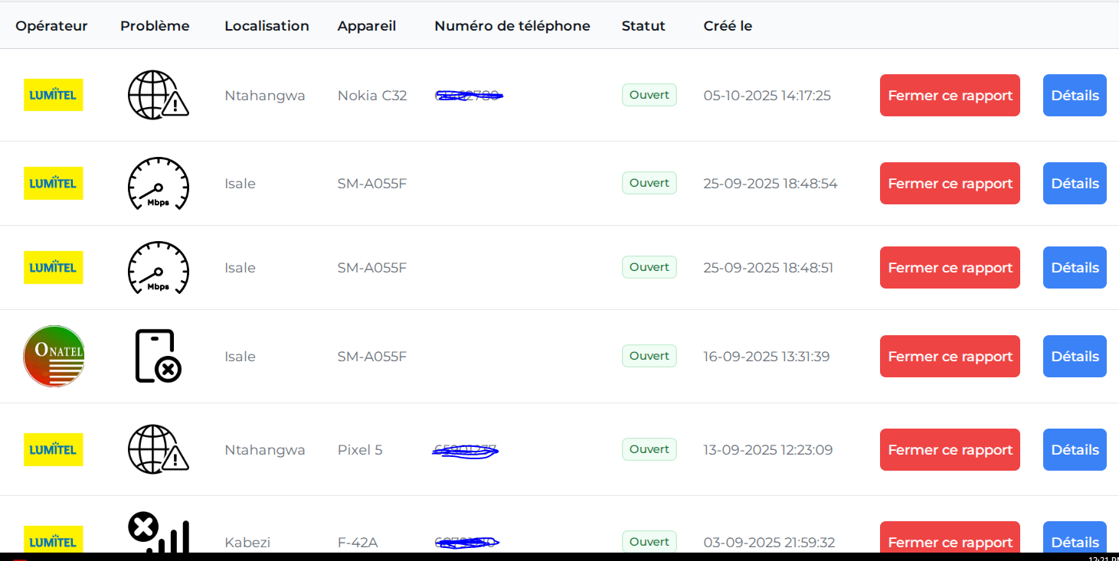
Suivi des plaintes
L’application est capable de nous montrer les détails sur le plaignant, sa zone de communication, le numéro de téléphone ainsi que les détails sur le téléphone utilisé.

Slide 18
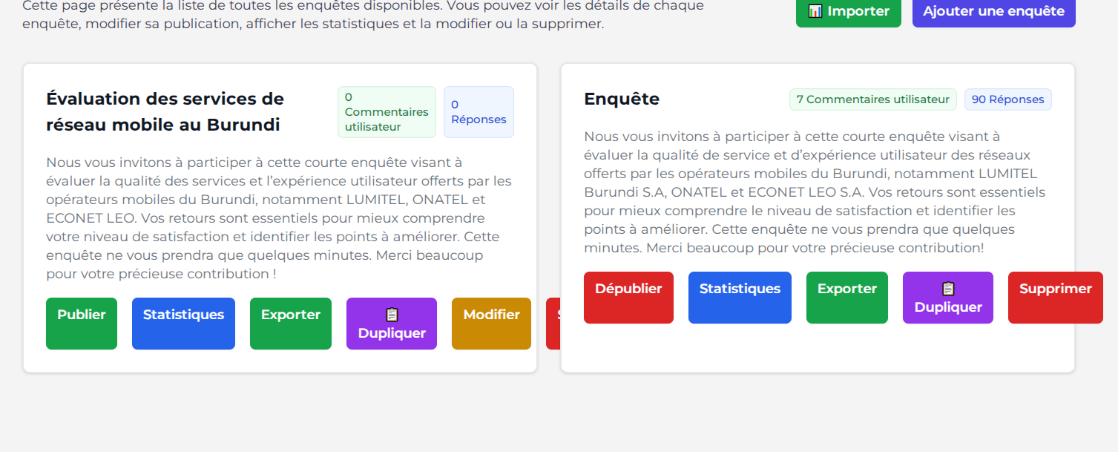
Sondages
La DQoS nous aide créer des sondages visant a évaluer la qualité de service et d’ expérience utilisateur des réseaux mobiles du Burundi, pour que les utilisateurs puissent faire des commentaires ce qui aident aussi l’opérateur à améliorer la qualité de service offerte ainsi que la couverture.

Slide 19
NORMES RELATIVES A LA QoS ET QoE
Les défis liés à la QoS ont été abordés et des solutions sont proposées dans les recommandations, comme indiqué dans l'ITU-T E.800 Sup 9, ITU-T E.811 et ETSI EG 202 057-3.
Les modèles de propagation de couverture radio et les méthodes de prévision sont donnés dans les recommandations ITU-R P.1411-12, ITU-R P.2147 et ITU-R P.2108-1.

Slide 20
Référence | Titre complet | Objet / Contenu principal | Application principale | Lien avec QoS / QoE
E.800 | Definitions of terms related to Quality of Service | Définit les termes et concepts fondamentaux de la QoS. | Base terminologique pour opérateurs et régulateurs | Cadre général de la QoS
E.805 | Framework for QoS management | Cadre de gestion de la QoS dans les réseaux NGN : planification, surveillance, rapport. | Gestion opérationnelle de la QoS | Gestion et supervision de la QoS
E.811 | Quality of Service Framework | Cadre conceptuel reliant les paramètres techniques à la perception utilisateur. | Définition d’indicateurs et de niveaux cibles | Relie QoS ↔ QoE
E.812 | Framework and methodologies for QoS measurements and evaluation | Méthodes et modèles de mesure et d’évaluation de la QoS. | Mesure de la QoS par opérateurs et régulateurs | Évaluation objective de la QoS

Slide 21
IV. APPLICATION DE LA LOI
Des cadres réglementaires sont aussi des outils indispensables utilisés par le Régulateur pour éffectuer sa mission de controle de la qualité de service offerte par les opérateurs de téléphonie mobile:
Loi No.1/22 du 22 Aout portant Code des Communications électroniques et postal
Décret n°100/112 du 05 Avril 2012 portant Réorganisation et Fonctionnement de l’autorité de Régulation et de Contrôle des Télécommunications,
Décret n °100/97 du 18 avril 2014 portant fixation des conditions d’exploitation du secteur des communications électroniques ;
Un projet d’ordonnance portant cadre technique de la gestion de la qualité de service (QoS) et Qualité d’Expérience (QoE) des Télecommunications au Burundi

Slide 22
DEFIS ET OPPORTUNITES
Défis
Retard lié à la réception des données en cas de coupure de courant électrique;
Echec de la mise à jour des informations sur les plateformes;
Un projet d’ordonnance portant cadre technique de la gestion de la qualité de service (QoS) et Qualité d’Expérience (QoE) des Télecommunications au Burundi non encore signé
Opportunités
Elle permet aux opérateurs télécoms de :
Améliorer l’expérience client (QoE) : assurer des connexions stables, rapides et fiables, réduisant les plaintes et fidélisant les abonnés;
Optimiser les performances du réseau : détecter les zones de congestion et planifier les investissements de manière efficace;
Assurer la conformité réglementaire : répondre aux exigences de qualité fixées par le régulateur ARCT;
Renforcer la compétitivité : se différencier sur le marché grâce à une meilleure qualité de service;
Soutenir la transformation numérique : garantir la performance des services critiques;

Slide 23
Merci pour votre aimable attention!!!!

